Slide 1


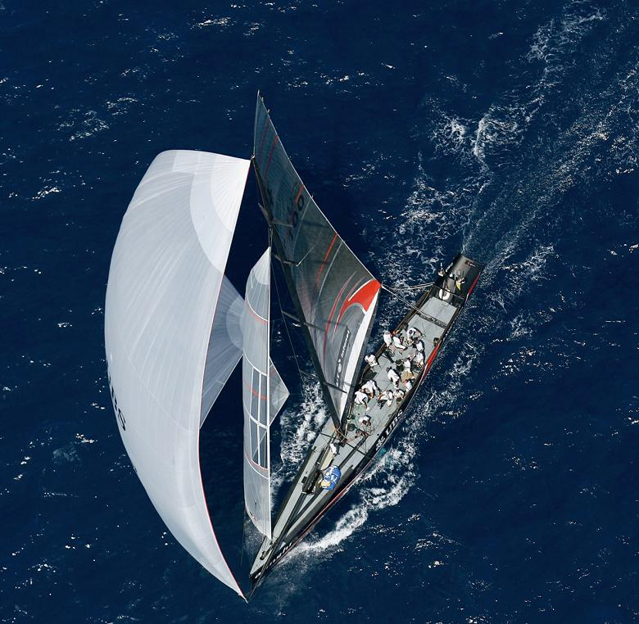


Tan
微積分
12
多變數函數
© 2011 Cengage Learning. All Rights Reserved. May not be scanned, copied or duplicated, or posted to a publicly accessible website, in whole or in part.

Slide 2

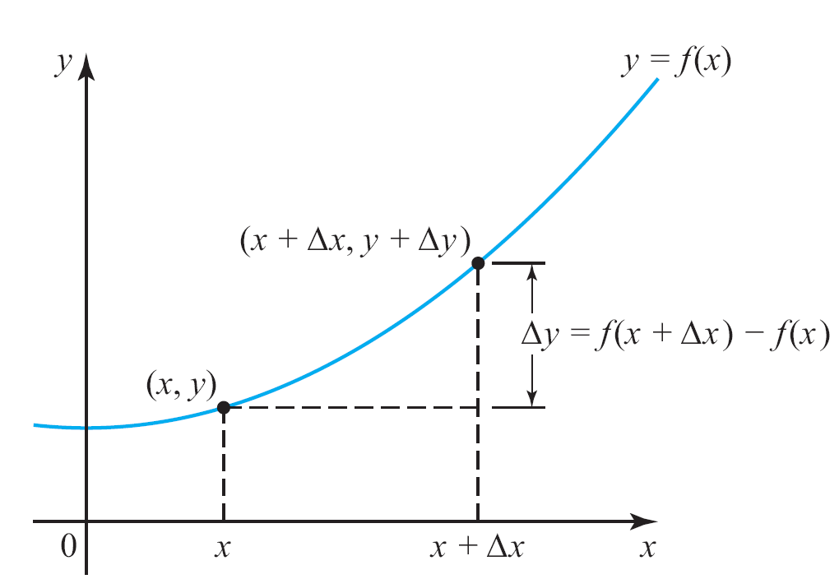
12.4
微分
增量
回顧若單變數函數定義為y = f (x)，則y 的增量（increment）定義為
Δy = f (x + Δx) – f (x)
其中Δx 為x 的增量（圖12.33a）。
兩個或更多個變數函數的
增量也以類似的方法定
義。
圖12.33
(a) 增量 Δy 是當x 從x 改變到
x + Δx 時，y 的改變
Tan/微積分-Ch12.4-p670~671

Slide 3
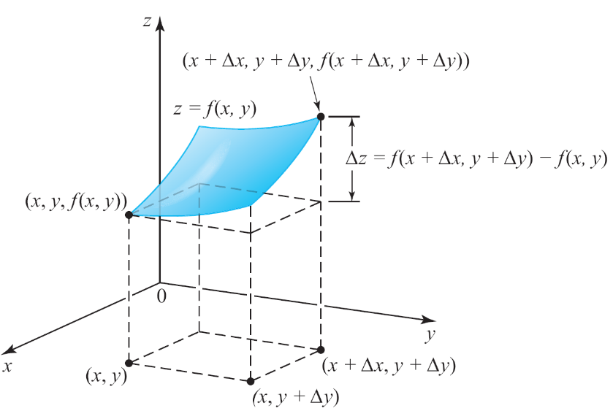
增量
譬如：若z 為定義為z = f (x, y) 的兩個變數的函數，則分別由自變數x 與y 的增量Δx 與Δy 產生的z 的增量（increment）定義為
Δz = f(x + Δx, y + Δy) – f(x, y) (1)
(See Figure 1b.)
圖12.33
(b) 增量Δz 是當x 從x 改變到x + Δx 與y 從y 改變到y + Δy時，z 的改變
Tan/微積分-Ch12.4-p670~671

Slide 4
例題 1
已知z = f (x, y) = 2x² – xy ，求Δ z。然後使用你的結果求當(x, y) 從(1, 1) 改變到(0.98, 1.03) 時，z 的改變。
解：
由式(1) 得到
Δz = f (x + Δx, y + Δy) – f (x, y)
= [2(x + Δx)² – (x + Δx)(y + Δy)] – (2x² – xy)
= 2x² + 4x Δx + 2(Δx)² – xy – x Δy – y Δx
– Δx Δy – 2x² + xy
= (4x – y) Δx – x Δy + 2(Δx)² – Δx Δy
Tan/微積分-Ch12.4-p671

Slide 5
例題 1－解
接著求當(x, y) 從(1, 1) 改變到(0.98, 1.03) 時，z 的增量。因為Δx = 0.98 – 1 = –0.02與Δy = 1.03 – 1 = 0.03 。
所以由之前的結果，將x = 1, y = 1, Δx = –0.02與Δy = 0.03 代入，得到
Δz = [4(1) – 1](–0.02) – (1)(0.03) + 2(–0.02)²
– (–0.02)(0.03)
= –0.0886
我們可用計算f (0.98, 1.03) – f (1, 1)的量來驗證此結果的正確性。
Tan/微積分-Ch12.4-p671

Slide 6
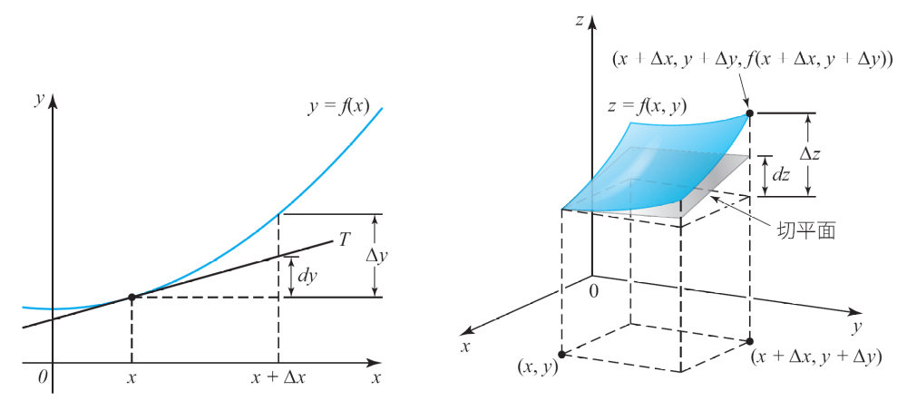
全微分
若f 是定義為y = f (x) 的單變數函數，則f 對x 的全微分為
dy = f ′(x) dx
其中dx = Δx是x 的微分。此外，若x 很小，則
Δy ≈ dy (2)
（圖12.34。）
(a) dy 和Δy 的關係
(b) dz 和Δz 的關係。切平面類似於單變數函數的切線T
圖12.34
Tan/微積分-Ch12.4-p671~672

Slide 7
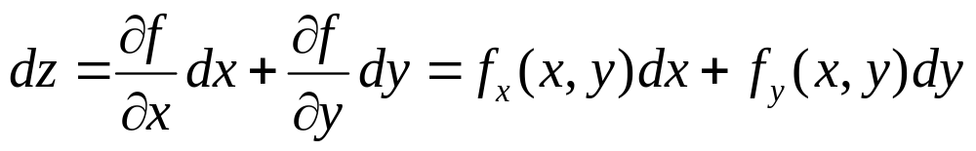
全微分
對於類似此結果之兩個變數的函數，我們有下面的定義。
定義 全微分
令z = f (x, y) 並令Δx 與Δy 分別為x 與y 的增量。自變數x
與y 的微分dx 與dy（differential dx and dy）是
dx = Δx 與 dy = Δy
應變數z 的微分dz（differential dz），即全微分（total differential）是
Tan/微積分-Ch12.4-p672

Slide 8
全微分
於本節後面將有證明
Δz = dz + ε₁ Δx + ε₂ Δy
其中ε₁ 與ε₂ 為Δx 與Δy 的函數，當Δx 與Δy 逼近0，它們就會逼近0。
由此得知，當Δx 與Δy 都很小，
Δz ≈ dz (3)
Tan/微積分-Ch12.4-p672

Slide 9
全微分
圖12.34b 展示Δz 與dz 之間的幾何關係。觀察到當x 從x 改變到x + Δx 與y 從y 改變到y + Δy 時， Δz 是量圖形f 之高度的改變，而dz 則是量切平面之高度的改變。
圖12.34
(b) dz 和Δz 的關係。切平面類似於單變數函數的切線T
Tan/微積分-Ch12.4-p672

Slide 10
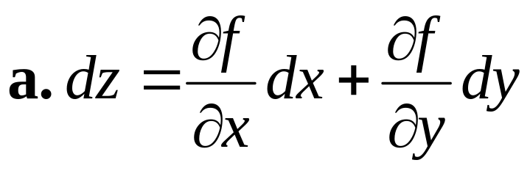
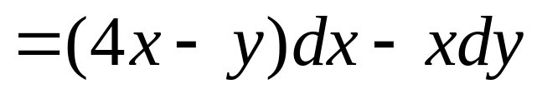
例題 2
令z = f (x, y) = 2x² – xy 。
a. 求全微分dz。
b. 若(x, y) 從(1, 1) 改變到(0.98, 1.03)，試計算dz 的值，並比較你的結果與例題1 得到的Δz 值
解：
Tan/微積分-Ch12.4-p673

Slide 11
例題 2－解
b. 因為x = 1, y = 1, dx = Δx = –0.02和dy = Δy = 0.03。所以
dz = [4(1) – 1](–0.02) – 1(0.03) = –0.09
例題1 的Δz 是–0.0886，所以在此情形的dz 是Δz 很好的近似值。觀察到計算dz 比計算Δz 更容易。
Tan/微積分-Ch12.4-p673

Slide 12
兩個變數函數的微分性
令
Δz = dz + ε₁ Δx + ε₂ Δy (4)
其中當(Δx, Δy) → (0, 0)， ε₁ → 0與ε₂ → 0 。若z = f (x, y) 滿足式(4)，則定義兩個變數函數是可微分的。
定義 兩個變數函數的微分性
令z = f (x, y)。若Δz 可表示為
Δz = f_{x} (a, b) Δx + f_{y} (a, b) Δy + ε₁ Δx + ε₂ Δy
則函數f 在(a, b) 處可微分，附帶當( Δx, Δy) → (0, 0)， ε₁ → 0 與ε₂ → 0。若函數f 在區域R內每一點都可微分，則f在R可微分。
Tan/微積分-Ch12.4-p674~675

Slide 13
例題 5
證明函數f (x, y) = 2x² – xy在平面上可微分。
解：
令z = f(x, y) = 2x² – xy ，並令(x, y) 為平面上任意點，則由例題1 的結果可得
Δz = (4x – y) Δx – x Δy + 2(Δx)² – Δx Δy
f_{x} = 4x – y與f_{y} = –x ，所以
Δz = f_{x} Δx + f_{y} Δy + ε₁ Δx + ε₂ Δy
其中ε₁ = 2 Δx與ε₂ = –Δx 。
Tan/微積分-Ch12.4-p675

Slide 14
例題 5－解
又當(Δx, Δy) → (0, 0)，ε₁ → 0與ε₂ → 0 ，所以f 在(x, y) 處可微分。
但是(x, y) 是平面上的點，所以f 在平面上可微分。
Tan/微積分-Ch12.4-p675

Slide 15
兩個變數函數的微分性
下一個定理，保證兩個變數的函數是可微分的。
例題5 的函數f (x, y) = 2x² – xy ，它的f_{x}(x, y) = 4x – y與f_{y}(x, y) = –x 處處連續。
所以由定理1 得知f 在平面上可微分，如之前所陳述。
定理1 微分的準則
令f 是變數x 與y 的函數。若f_{x} 與f_{y} 存在並在開區間R 連
續，則f 在R 可微分。
Tan/微積分-Ch12.4-p675

Slide 16
微分性與連續性
正如單變數可微分函數的連續性，下面的定理證明兩個變數可微分函數也連續。
定理2 可微分函數都連續
令f 是兩個變數的函數。若f 在(a, b) 處可微分，則f 在
(a, b) 處連續。
Tan/微積分-Ch12.4-p675~676

Slide 17
三個或更多個變數的函數
兩個以上變數之函數的微分性的概念與微分和兩個變數函數的相似。
譬如：假設f 是定義為w = f (x ,y, z) 的三個變數函數。
則對應於分別為Δx, Δy 與Δz 的增量x, y 與z 的w 之增量Δw 為
Δw = f (x + Δx, y + Δy, z + Δz) – f (x, y, z)
Tan/微積分-Ch12.4-p676

Slide 18
三個或更多個變數的函數
若Δ w 可寫成
Δw = f_{x}(x, y, z) Δx + f_{y}(x, y, z) Δy + f_{z}(x, y, z) Δz
+ ε₁ Δx + ε₂ Δy + ε₃ Δz
則f 在(x, y, z)可微分（differentiable），附帶ε₁, ε₂與ε₃都是Δx, Δy與Δz 的函數，並且當(Δx, Δy, Δz) → (0, 0, 0)，它們都逼近零。
Tan/微積分-Ch12.4-p676

Slide 19
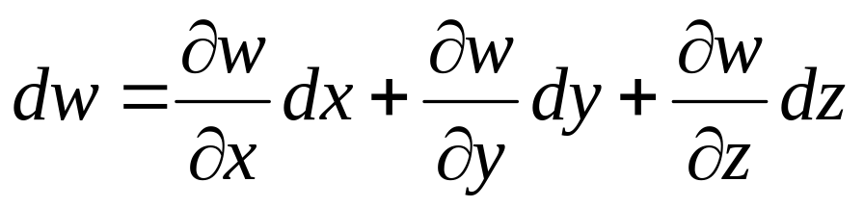
三個或更多個變數的函數
應變數w 的微分（differential）dw 定義為
其中dx = Δx, dy = Δy與dz = Δz是自變數x, y 與z 的微分。
若f 有連續的偏微分並且dx, dy 與dz 都很小，則Δw ≈ dw 。
Tan/微積分-Ch12.4-p676~677

Slide 20
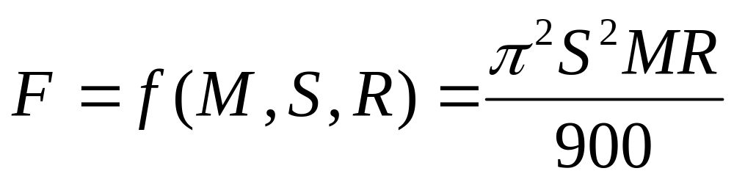
例題 6 計算離心力時的最大誤差
離心機是讓某物體持續受到離心力的設備力。離心力F 達因的大小為
其中S 是每秒旋轉的次數（rmp），M 是質量以公克計，而R 是半徑以公分計。若測量M, S 與R 時的最大誤差百分比分別為0.1%, 0.4%與0.2%。應用微分估算計算於F 時之最大誤差百分比。
Tan/微積分-Ch12.4-p677

Slide 21
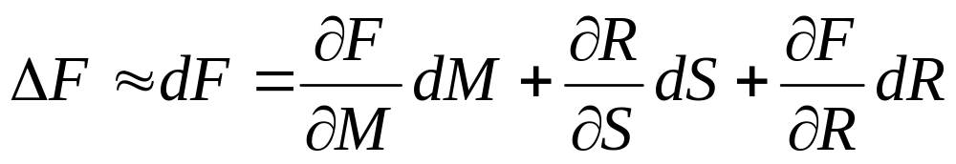
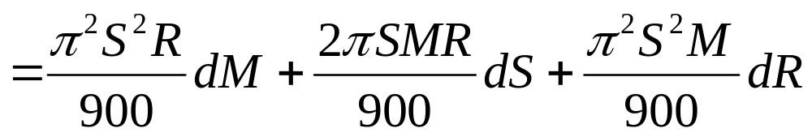
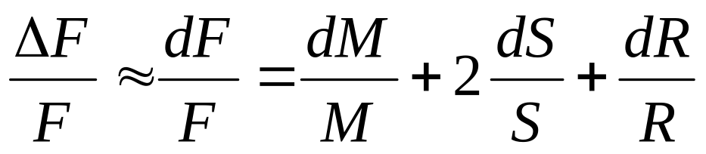
例題 6－解
於計算F 時的誤差為F，又
所以
Tan/微積分-Ch12.4-p677

Slide 22
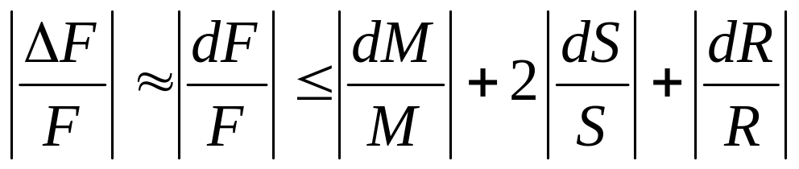
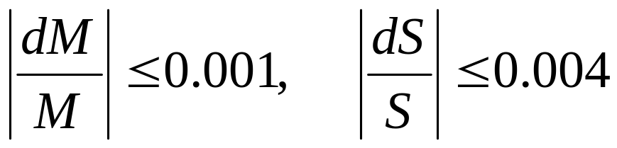
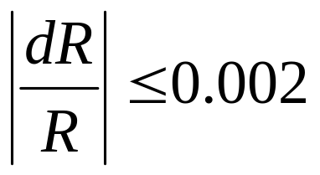
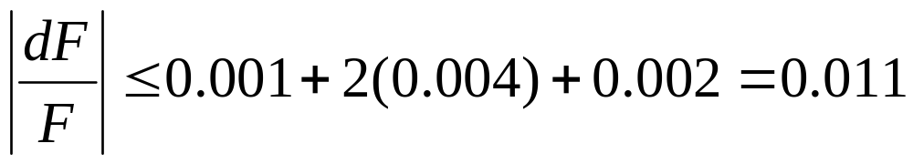
例題 6－解
且
又
與
所以
故計算離心力最大誤差的百分比大約是1.1%。
Tan/微積分-Ch12.4-p677

